Slide 1

Centro Universitario UAEM Valle de Teotihuacán
Diapositivas de:
ASPECTOS GENERALES DE LA ECONOMÍA.
U.A. Economía.
Licenciatura en Turismo
L. C. P. Lizbeth Sandoval Juárez
Créditos institucionales. 8
Septiembre 2016.

Slide 2
Justificación
Qué sirva de ayuda para que el alumno de la Licenciatura en Turismo reconozca y analice la importancia del turismo en la economía nacional y mundial.
Para ello debe identificar los elementos de la economía y comprender el comportamiento de los agentes económicos micro y macro en el que se desarrolla la actividad turística.
Septiembre 2016.

Slide 3
Objetivo
Crear, gestionar, operar e innovar emprendimientos, proyectos y organizaciones turísticas y recreativas competitivas, que contribuyan al aprovechamiento del tiempo libre; a la preservación del patrimonio natural y cultural, así como al desarrollo local, regional, nacional e internacional, en un marco ético y de sustentabilidad.
Septiembre 2016.

Slide 4
Índice
Economía.
Actividad económica.
Importancia de la economía.
Campo de estudio dela economía.
Elementos dela microeconomía.
Aspectos básicos que estudia la microeconomía.
Elementos macroeconómicos.
Interrelación entre microeconomía y macroeconomía.
Esquema de flujo circular de la economía.
Economía positiva.
Economía normativa.
Septiembre 2016.

Slide 5
Índice.
Frontera de posibilidades de producción (FPP).
Curva de frontera de posibilidades de producción.
Ejemplo: Mantequilla o pistolas.
Costo de oportunidad.
Comportamiento del consumidor.
Las 7 preguntas para entender el proceso de decisión de compra del consumidor.
Consumidor final, industrial e institucional.
Factores que influyen al consumidor.
La teoría de Maslow y los tipos de necesidades.
Bibliografía.

Slide 6
Economía
La economía estudia los hecho y actos económicos.
Hechos económicos: Se relacionan con actividades que los hombres desarrollan, no aisladamente si no como miembros de grupos humanos.
Actos económicos: Cuando el hombre toma conciencia de sus necesidades y de como satisfacerlas, estamos ante actos económicos, como cultivo de hortaliza y pesca.
Septiembre 2016.

Slide 7
Actividad económica.
Cuando los actos económicos se realizan de forma organizada y sistemática, hablamos de actividad económica, que es la suma de diferentes actos económicos.
Acto económico
Acto económico
Acto económico
Actividad económica
Septiembre 2016.

Slide 8
Importancia de la economía.
Estudia los hechos y actos económicos que se dan por que el hombre pretende resolver sus problemas económicos a través de la producción, distribución y consumo de los bienes que satisfacen sus necesidades.
Para resolver el problema económico, es necesario que el hombre conozca los elementos de la realidad económica.
Septiembre 2016.

Slide 9
Campo de estudio de la economía.
1. Microeconomía: Es el estudio de la unidad económica, de la unidad productiva y del comportamiento del consumidor individual.
Estudia los hechos y fenómenos económicos que directa o indirectamente afectan a la empresa y a los consumidores.
Necesidades humanas.
Empresariales
Conducta del consumidor.
Bienes
Servicios
Producción
Distribución
Circulación
Consumo
Necesidades
Septiembre 2016.

Slide 10
Elementos de la microeconomía.
Teoría y función de producción.
Costo de la empresa.
Estructura de los mercados
Equilibrio de empresa, industria y economía.
Oferta, demanda y precios
Conducta del consumidor
Financiamiento de la empresa e inversión
Productividad, rentabilidad y competitividad.
Formas y dimensiones de la empresa.
Septiembre 2016.

Slide 11
Aspectos básicos que estudia la microeconomía.
Microeconomía
Teoría de la empresa
Teoría del consumidor
Análisis y toma de decisiones
Análisis y toma de decisiones
Septiembre 2016.

Slide 12
Campo de estudio de la economía.
2. Macroeconomía. Se ocupa de los indicadores globales de la economía.
ES el estudio económico de una región, de un país e incluso del mundo.
Producción total
Empleo total
Nivel general de precios
Macro Makros Grande
Septiembre 2016.

Slide 13
Elementos macroeconómicos.
Producción nacional real y potencial.
Ingreso nacional
Nivel general de precios
Nivel general de empleo
Tasa de crecimiento de la economía nacional.
Productividad de la economía nacional
Demanda y oferta global
Gasto total
Consumo nacional
Oferta y demanda monetaria
Septiembre 2016.

Slide 14
Interrelaciones entre microeconomía y macroeconomía.
Macroeconomía
Economía nacional
Producción, distribución y cambio
Consumo
Producto e ingresos nacional
Empresas
Mercado
Consumidores
Microeconomía
Septiembre 2016.

Slide 15
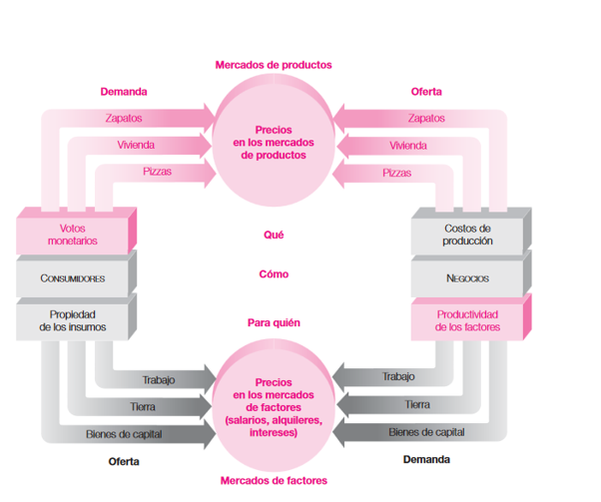
Esquema de flujo circular de la economía.
Septiembre 2016.

Slide 16
Economía positiva.
Describe los hechos de una economía :
¿Por qué los médicos ganas más que los conserjes?
¿El Tratado de Libre Comercio de América del Norte (TLCAN) aumenta o reduce los salarios de la mayoría de los estadounidenses?
¿Cuál es el impacto de las computadoras en la productividad?
      Análisis y evidencia empírica.
Septiembre 2016.

Slide 17
Economía normativa.
Comprende preceptos éticos y normas de justicia:
¿Debe elevarse el desempleo para asegurar que la inflación de los precios no se dé con demasiada rapidez?
¿Estados Unidos debe negociar más acuerdos para reducir las tarifas sobre las importaciones?
    Comprenden ética y valores , y no hechos.
Septiembre 2016.

Slide 18
Frontera de posibilidades de producción (FPP).
Es el límite entre las combinaciones de bienes y servicios que pueden producirse y las que no.
Las oportunidades de consumo de los países están limitadas por los recursos y las tecnologías disponibles.
No es posible tenerlo todo: Se dice que puedes tener helado de chocolate o de vainilla, pero no los dos.
Septiembre 2016.

Slide 19
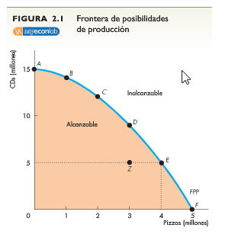
Curva de Frontera de Posibilidades de Producción.
Inalcanzable
Alcanzable
Septiembre 2016.

Slide 20
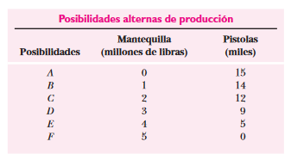
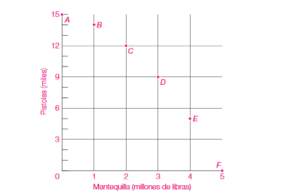
Ejemplo: Mantequilla o pistolas.
La frontera de posibilidades de producción:
Muestra las cantidades máximas de producción que puede obtener una economía, dados sus conocimientos tecnológicos y la cantidad de insumos disponibles.
Septiembre 2016.

Slide 21
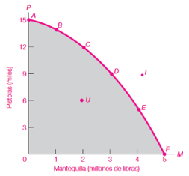
Ejemplo: Mantequilla o pistolas.
Una curva continua conecta los puntos de las posibilidades numéricas de producción.
La frontera muestra el menú de posibilidades entre las que puede elegir la sociedad para sustituir mantequillas por pistolas.
Los puntos situados fuera de la frontera ( I ) son inalcanzables.
Cualquier punto situado por debajo de la curva ( U ), indica que la economía no ha conseguido eficiencia productiva.
Septiembre 2016.

Slide 22
Costo de oportunidad.
Cuando los agentes económicos deciden en qué gastar o qué producir están renunciando a otras posibilidades, la relación entre aquello por lo que optamos y aquello a lo que renunciamos se denomina costo de oportunidad.
El Costo de Oportunidad: Se mide a lo largo de la FPP en la grafica.
Septiembre 2016.

Slide 23
Comportamiento del consumidor.
Cuando adquirimos el producto o servicio que nos falta y lo utilizamos, nos convertimos en un consumidor.
Hay productos que compramos en tiendas, restaurantes o hipermercados para disfrutar de ellos en cualquier lugar. Estos son bienes que adquirimos no para venderlos o fabricar otros bienes, sino para darles un uso particular. Los llamamos bienes finales o particulares.
Un consumidor final o particular es el que compra ese tipo de bienes y los destina a un uso propio.
Septiembre 2016.

Slide 24
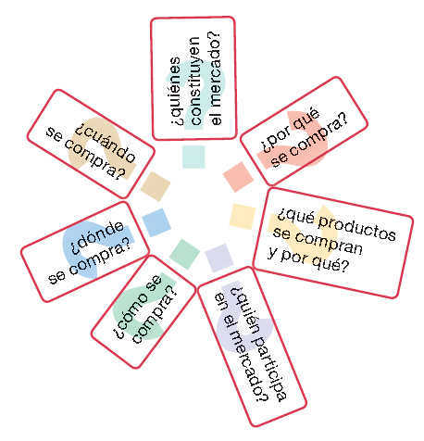
Las 7 preguntas para entender el proceso de decisión de compra del consumidor.
Septiembre 2016.

Slide 25
Consumidor final, industrial e institucional.
Hay productos que no son para el consumidor final, son los bienes que sirven para elaborar otros bienes y servicios, estos se venden o alquilan a terceros. Por ejemplo: tela para fabricar camisas, plástico para fabricar juguetes o maquinaria de las fábricas.
Los consumidores industriales son las fábricas o industrias que compran bienes y servicios que sirven para fabricar otros bienes.
Los consumidores institucionales son aquellos organismos (colegios, museos, ayuntamientos, etc.) que compran bienes para utilizarlos y llevar a cabo sus actividades.
Septiembre 2016.

Slide 26
Factores que influyen al consumir.
Existen varios factores que nos influyen de forma distinta a la hora de tomar decisiones de compra.
Las subculturas
La inmigración favorece la mezcla de personas de diferentes nacionalidades, comunidades y religiones.
Clases sociales
En toda sociedad los individuos se dividen en grupos relativamente
homogéneos y tienen un estatus y una jerarquía dados por su nivel económico, estudios, tipo de trabajo, etc.
Factores culturales
El nivel cultural.
Es un factor esencial en el comportamiento del consumidor.
Septiembre 2016.

Slide 27


Factores que influyen al consumir.
Factores sociales
Diversos hechos sociales determinan también el comportamiento del consumidor: la familia y grupos a los que pertenezca, así como el rol y estatus que tenga en esos grupos.
Grupos de referencia
Son los grupos con los que la persona actúa y que influyen sobre su comportamiento. Por ejemplo, grupo
de amigos, de trabajo, grupos religiosos o profesionales.
Familia
En la actualidad hay muchas formas de unidades familiares.
Las necesidades y demandas de consumo se ven afectadas por los diferentes comportamientos de los diversos tipos de familia.
Septiembre 2016.

Slide 28
Factores que influyen al consumir.
Edad y fase del ciclo de vida
Una persona a lo largo de su vida pasa por la compra de diferentes bienes. Sus gustos y hábitos cambian.
Ocupación
El tipo de trabajo al que se dedica el individuo ejerce una gran influencia en su comportamiento a la hora de consumir.
Factores personales
Edad y fase del ciclo de vida
Una persona a lo largo de su vida pasa por la compra de diferentes bienes. Sus gustos y hábitos cambian.
Ocupación
El tipo de trabajo al que se dedica el individuo ejerce una gran influencia en su comportamiento a la hora de consumir.
Estilo de vida
Es todo aquello que tiene que ver con la forma de vivir de una persona.
Sus intereses, opiniones y actividades influyen en el comportamiento a la hora de consumir.

Slide 29
Factores que influyen al consumir.
Dos individuos diferentes perciben la misma realidad de forma distinta.
El consumidor prestará atención a lo que le interesa y no tendrá en cuenta el resto.
Percepción
Aprendizaje
Motivación
Convicciones y actitudes
Factores psicológicos
Con el aprendizaje los individuos adoptan nuevas creencias y comportamientos respecto al hecho de comprar.
El comportamiento y los intereses de consumo de las personas se modifican a medida que aprenden porque adquieren experiencia.

Slide 30
La teoría de Maslow y los tipos de necesidades.
Lograr metas, solucionar problemas, creatividad, autoestima, superación, desarrollo personal……
Autoestima, dignidad, prestigio, respeto……
Relaciones familiares, amistades, relaciones sentimentales, pertenencia u aun grupo, asociación con semejantes….
Seguridad física, de la familia, de la salud, de la propiedad, orden, identidad propia…
Respirar, comer, beber, dormir….
Necesidades de autoevaluación
Necesidades de estima
Necesidades sociales
Necesidades de seguridad
Necesidades fisiológicas
Septiembre 2016.

Slide 31
Bibliografía
Banco de México: Estadísticas sobre empleo, producción (PIB), Indicadores económicos, entre otros.
Gómez M. C. y Hernández S. (1997). Introducción a la economía un enfoque aplicado. Mc Graw Hill. México.
Méndez J. (2002). Economía y la empresa. Mc Graw Hill, México.
Mochón Morcillo, Francisco. (2004). Economía y Turismo. Mc. Graw Hill, Madrid.
Samuelson, Paul y D. Nordhaus, William. (2010). Macroeconomía con aplicaciones a Latinoamérica.Mc Graw Hill, México.
Samuelson, Paul. (2001). Macroeconomía con aplicaciones en México. Mc Graw Hill, México.
Samuelson, Paul. (2004). Economía. Mc Graw Hill.
SECTUR, INEGI. (2012). Cuenta Satélite de Turismo.
SECTUR. (2013). Programa Sectorial de Turismo, México.
Stiglitz, Joseph y E. Walsh, Carl. (2009). Microeconomía. Ariel Madrid España.
Septiembre 2016.

